Slide 1

认识颈椎以及颈椎病
韩俊倩

Slide 2

1
2
认识颈椎
颈椎病

Slide 3
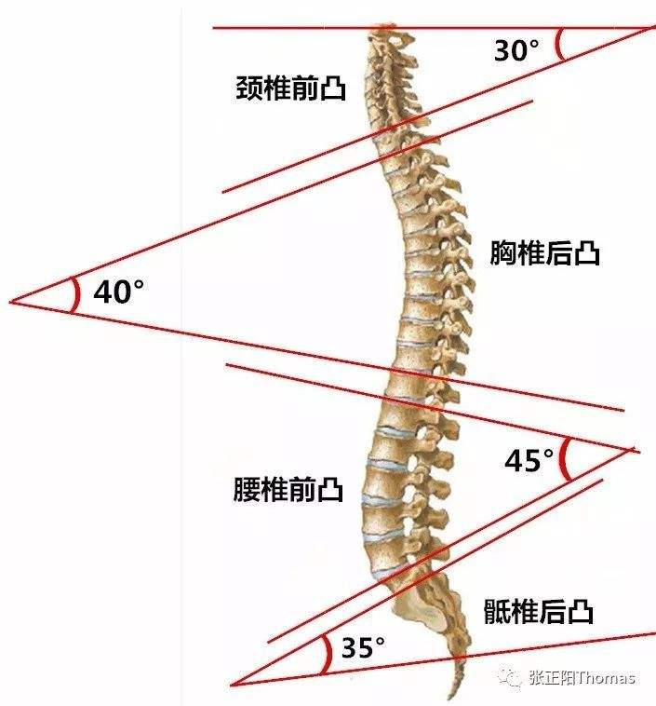
颈椎概述
颈椎是头以下，胸椎以上部位。共有七个组成，是脊柱椎骨中体积最小，但灵活性最大，活动频率最高，负重较大的节段

Slide 4
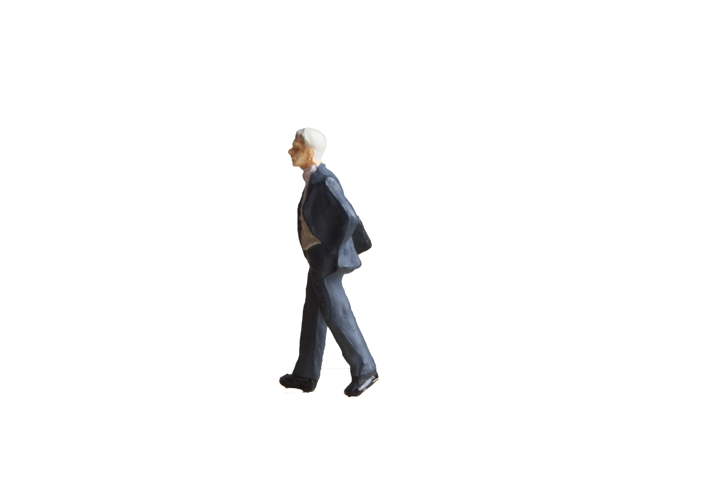
1
骨和骨关节
2
椎间盘
3
韧带
4
肌肉

Slide 5
骨和骨关节
第1颈椎（寰椎）
第2颈椎（枢椎）
第3 4 5 6颈椎（典型椎骨）
第7颈椎（隆椎）

Slide 6
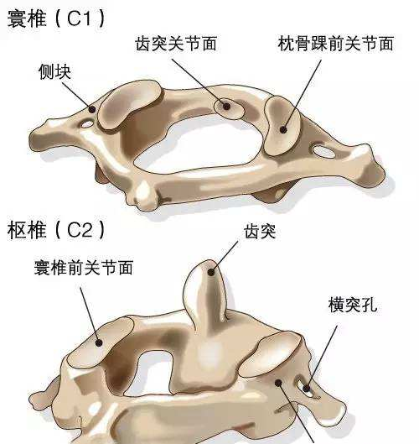
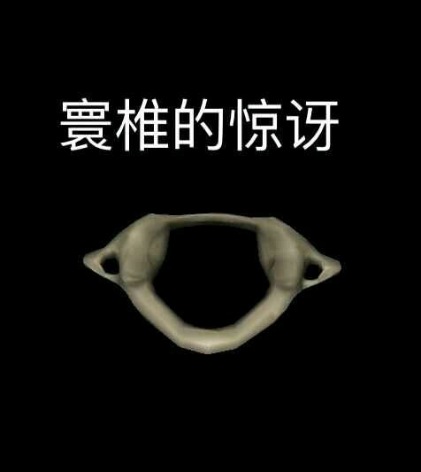
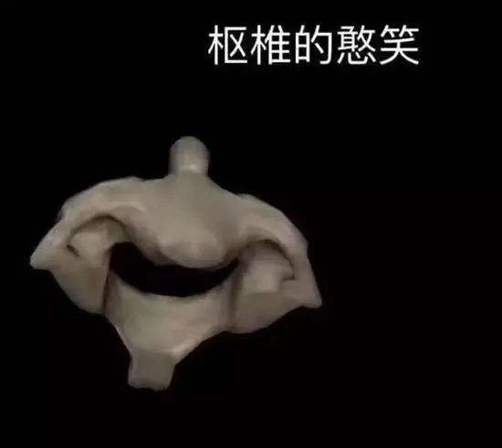
寰枢关节
寰椎，第一颈椎，没有椎体和棘突，由前后弓和侧块组成，与枢椎（第二颈椎）共同构成寰枢关节。齿状突构成旋转轴，与c1完成旋转运动

Slide 7
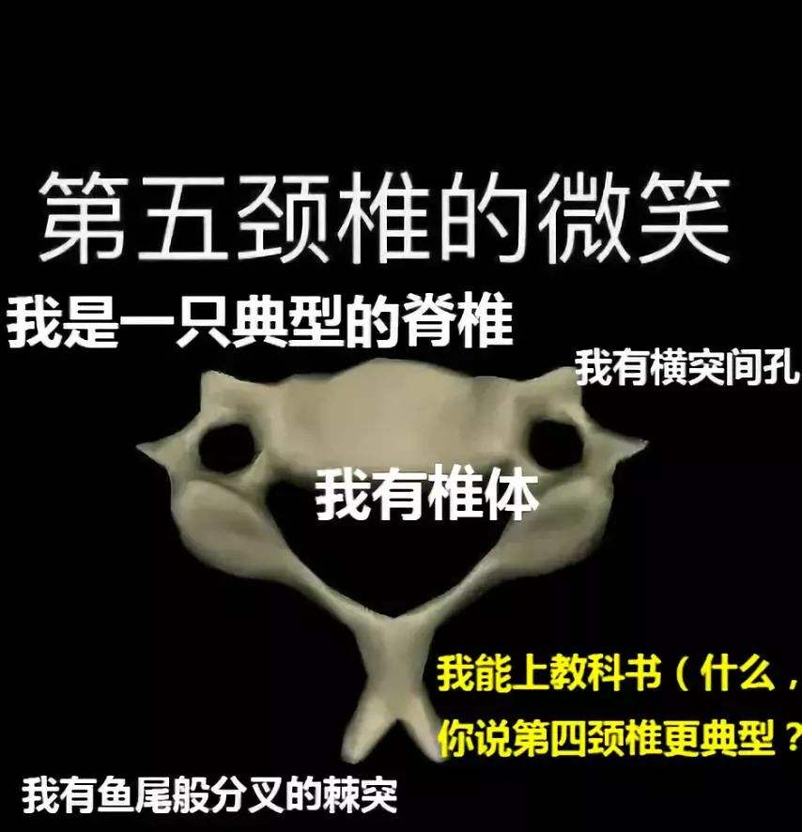
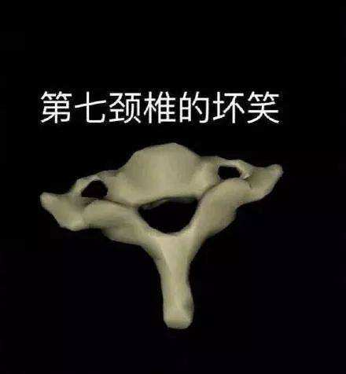
典型椎骨和隆椎
典型颈椎（第三、四、五、六颈椎）：由椎体，钩突，椎弓根，椎板，小关节突，棘突，横突
隆椎：第七颈椎，棘突长，末端不分叉
在皮下易触及（低头时可在颈部表面）
常作为计数椎骨序数的标志

Slide 8
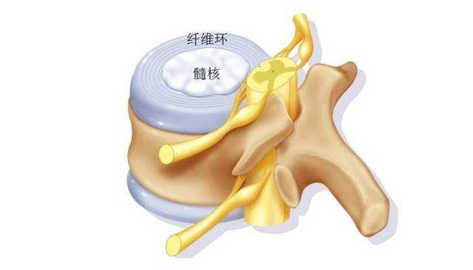
椎间盘
椎间盘由髓核、纤维环组成，连接于上下两个椎体之间结构。颈部共有6个椎间盘
椎间盘可缓冲震荡

Slide 9
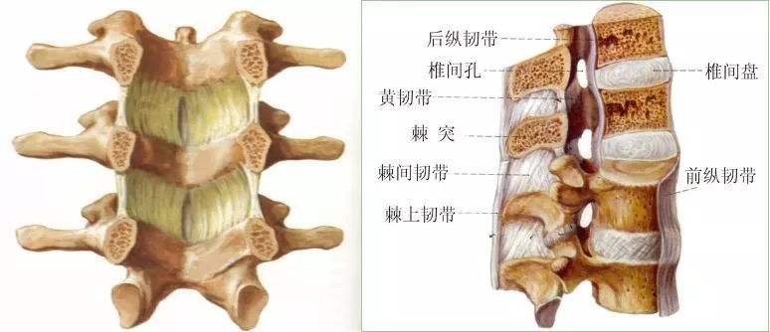
韧带
指具有坚韧性的纤维带，它的主要作用是加强骨头与关节之间的稳定性作用。
颈部包含前纵韧带，后纵韧带，黄韧带，林间韧带，项韧带

Slide 10
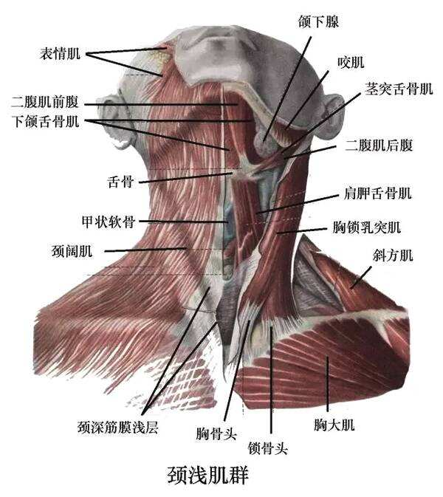
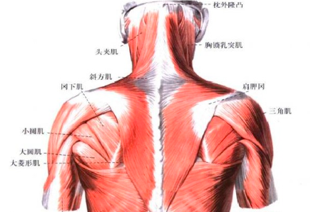
肌肉
肌肉大致可分为两大部分 颈前部肌群和颈后部肌群。包括斜方肌，颈阔肌，胸锁乳突肌。颈椎周围肌肉构成颈椎动力平衡系统

Slide 11
1
头前引
2
颈椎强直介绍

Slide 12
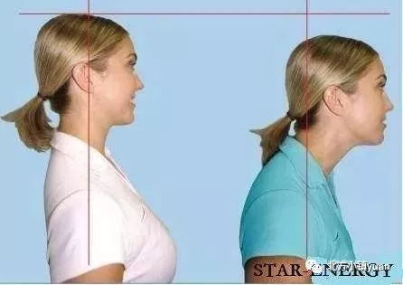
头前引
头前引，也叫探头。是一种影响身体健康的不良体态，通常与自身习惯密切相关

Slide 13
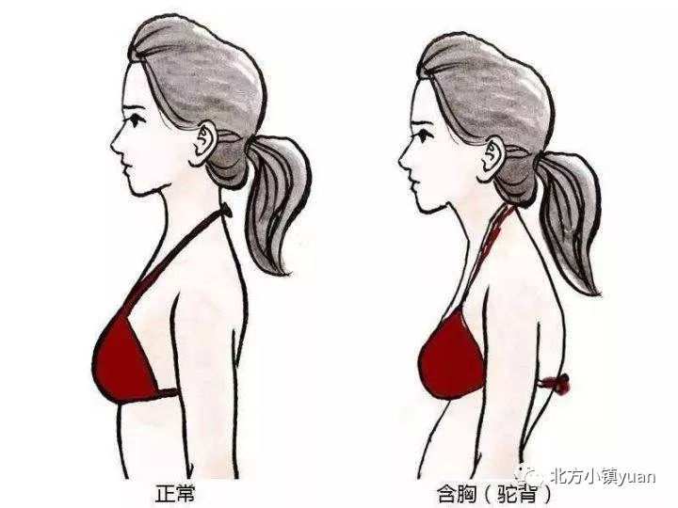
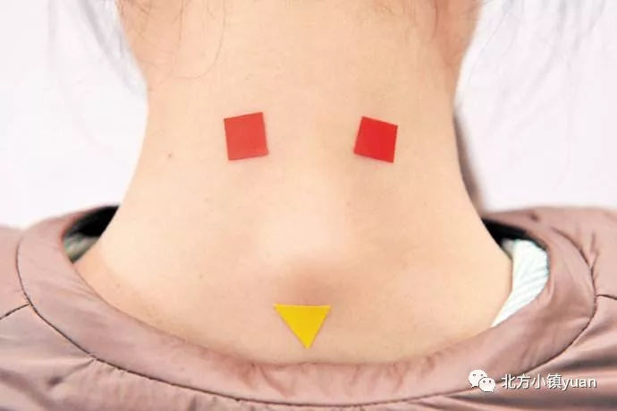
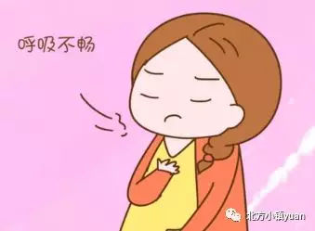
头前引症状
1.脖子向前拉长，影响美感
2.颈部新陈代谢不好，脖子粗，颈椎大包隆起
3.颈椎c1-c2过直，c6-c7向后过弯
4.改变了正常颈椎生理曲度，导致颈椎病
5.肩胛提肌，斜方肌上束紧张，导致肩膀疼痛
6.引起头部供血不足，导致头晕，精神不好
7.由于头前引改变颈椎这个通道内的畅通，大部分情况导致呼吸不畅。头向前一英寸，颈椎就多负担10磅

Slide 14
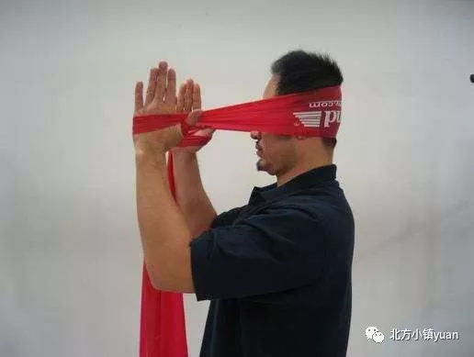
头前引
改善调整
一、纠正日常生活中的自身的体态，避免头前探，长期低头等
二、通常引起头晕，疼痛，一方面源自颈椎生理曲度，另一方面因为肌肉过于紧张或者放松。所以建议放松上斜方，斜角肌，枕后肌群，胸锁乳突肌等。
三、加强颈后肌肉

Slide 15
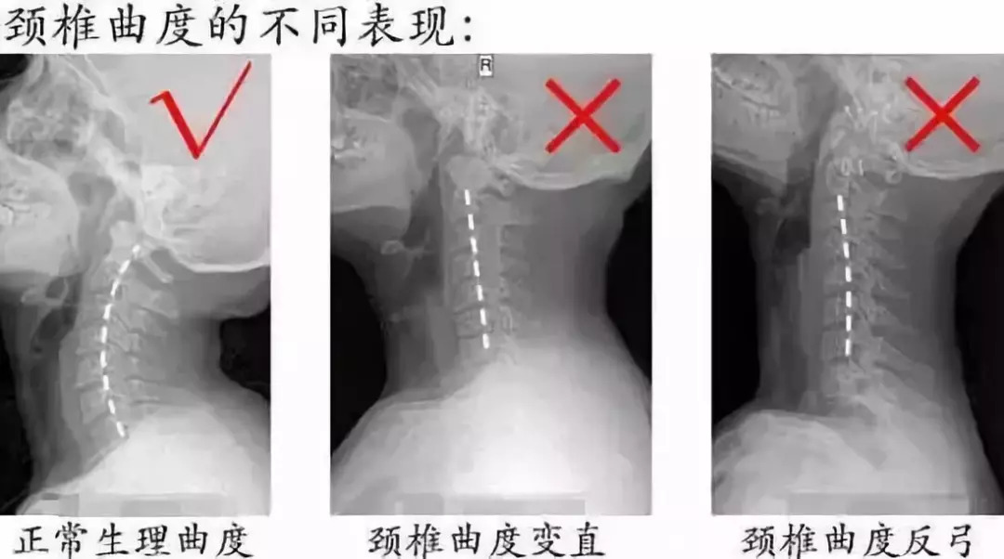
颈椎强直
颈椎强直是颈椎病的一种，表现为颈椎正常弯曲消失，自我感觉局部酸痛，严重的有头晕，手麻等

Slide 16
为何颈椎有生理弯曲
人体结构进化是一个非常漫长和智慧的选择，颈椎生理弧度存在为了适应人体直立行走的需要，弯曲的颈椎，就好比是人体一个减震器。比如在奔跑，跳跃时，颈椎生理曲度会大大减产头颅重量

Slide 17
症状
1.颈椎疼痛，对转头，点头，抬头有一定的影响
2.头痛，头晕，恶心，呕吐
3.颈肩部疼痛
4.上肢麻木，无力
5.耳鸣，心慌胸闷等

Slide 18
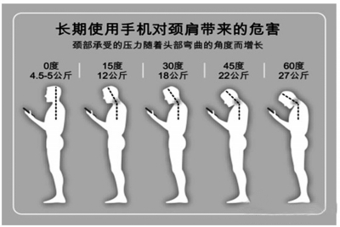
引起原因
长期伏案工作或者低头玩手机，导致颈椎压力较大

Slide 19
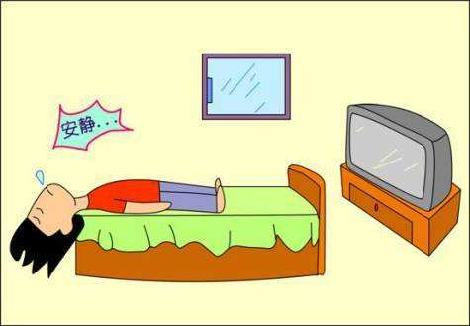
改善
1.改变用枕习惯
2.注意适当放松休息，如梵天契合法
3.积极锻炼，特别是颈肩背部肌肉的锻炼，如眼镜蛇式等
4.可使用热敷，对于缓解局部神经肌肉紧张有一定的作用

Slide 20

THANKS!

